Slide 1

Выполнила: Давыдов Екатерина
Группа:IS11Z

Slide 2

1. Понятие, основные признаки и условия развития интеграции
2. Формы и этапы интеграционных процессов
3. Последствия и эффекты интеграции для экономического развития стран-участниц
4. Современные интеграционные группировки
5. Глобализация мировой экономики: сущность, причины, факторы
6. Последствия глобализации мировой экономики

Slide 3
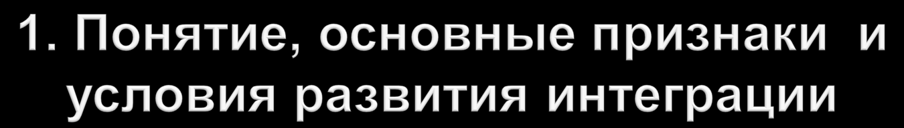

Slide 4
Международная экономическая интеграция - это процесс хозяйственного и политического объединения стран на основе развития глубоких устойчивых взаимосвязей и разделения труда между национальными хозяйствами, взаимодействия их экономик на различных уровнях и в различных формах.

Slide 5
В настоящее время в мировой экономике действуют две тенденции.
С одной стороны, усиливается целостность мирового хозяйства, его глобализация, что вызвано развитием экономических связей между странами, либерализацией торговли, созданием современных систем коммуникации и информации, мировых технических стандартов и норм.
С другой стороны, происходит экономическое сближение и взаимодействие стран на региональном уровне, формируются крупные региональные интеграционные структуры - развивающиеся в направлении создания относительно самостоятельных центров мирового хозяйства.

Slide 6

глобализация хозяйственной жизни;
углубление международного разделения труда;
общемировая по своему характеру научно-техническая революция;
повышение открытости национальных экономик..

Slide 7


Slide 8

модели политико-экономической интеграции (с учетом социальных аспектов): ЕС, Андская группа, Ассоциация государств Юго-Восточной Азии (АСЕАН) и др.;
модели торгово-экономического сотрудничества: Европейская ассоциация свободной торговли (ЕАСТ), Североамериканская интеграция (НАФТА), Организация стран-экспортеров нефти (ОПЭК) и др.;
модели политических союзов и военных блоков: Организация североатлантического договора (НАТО), Организация Африканского единства (ОАЕ) и др.

Slide 9
Примеры международных интеграционных объединений:
1. Европейский Союз (ЕС). Создан в 1992 году. В настоящее время в ЕС входит 28 государств: Австрия, Бельгия, Болгария, Великобритания, Венгрия, Германия, Греция, Дания, Ирландия, Испания, Италия, Кипр, Латвия, Литва, Люксембург, Мальта, Нидерланды, Польша, Португалия, Румыния, Словакия, Словения, Финляндия, Франция, Чехия, Хорватия, Швеция и Эстония.
2. Европейская Ассоциация свободной торговли – ЕАСТ. Создана в 1960 году. Входят Исландия, Лихтенштейн, Норвегия, Швейцария.
3. Ассоциация государств Юго-Восточной Азии – АСЕАН. Создана в 1967 году. В нее входят Индонезия, Малайзия, Сингапур, Таиланд, Филиппины, Бруней. С июля 1997 года приняты Бирма, Лаос и Камбоджа.
4. МЕРКОСУР – общий рынок стран Южного конуса, создан в 1991 году странами Южной Америки. В эту организацию вошли Аргентина, Бразилия, Парагвай, Уругвай.
5. Североамериканская ассоциация свободной торговли – НАФТА. Входят США, Мексика, Канада. Создана в 1992 году.

Slide 10


Slide 11

статические -
динамические -
определяют экономические последствия международной интеграции, полученные непосредственно после осуществления мероприятий по консолидации экономик двух или нескольких стран.
оценивают экономические последствия международной интеграции на перспективу, проявляющиеся на более поздних стадиях функционирования таможенного союза.

Slide 12


Slide 13

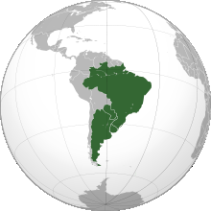
МЕРКОСУР - общий рынок стран Южной Америки. МЕРКОСУР объединяет 250 млн. человек и более 75% совокупного ВВП континента. В него входят Аргентина, Бразилия, Парагвай, Уругвай и Венесуэла (с июля 2006 начата процедура вступления, между тем до настоящего времени парламенты не всех членов союза дали свое согласие на принятие Венесуэлы в члены), а в качестве ассоциированных членов - Чили, Боливия, Колумбия, Эквадор и Перу.

Slide 14
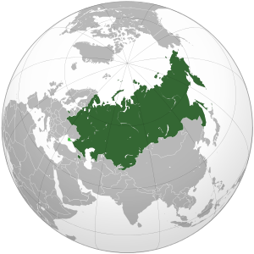

Евразийский экономический союз (сокр. ЕАЭС) — международное интеграционное экономическое объединение (союз), договор о создании которого был подписан 29 мая 2014 года и вступил в силу с 1 января 2015 года.
ЕАЭС создан в целях всесторонней модернизации, кооперации и повышения конкурентоспособности национальных экономик и создания условий для стабильного развития в интересах повышения жизненного уровня населения государств-членов.
Государствами-членами Евразийского экономического союза являются Республика Армения, Республика Белорусь, Республика Казахстан, Киргизская Республика и Российская Федерация.

Slide 15

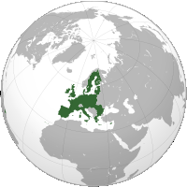
Нацеленный на региональную интеграцию, Союз был юридически закреплён Маастрихтским договором в 1993 году на принципах Европейских сообществ. С пятьюстами миллионами жителей доля ЕС как целого в мировом валовом внутреннем продукте составляла в 2012 году около 23 % (16,6 трлн. $) по номинальному значению и около 19 % (16,1 трлн. $) - по паритету покупательной способности. Союз - крупнейший экспортёр и самый большой импортёр товаров и услуг, а также важнейший торговый партнёр нескольких крупных стран, таких как, например, Китай и Индия. Уровень безработицы в апреле 2010-го составлял 9,7 %, в то время как уровень инвестиций составлял 18,4 % от ВВП, инфляция - 1,5 %, дефицит государственного бюджета -
(-0,2%). Уровень дохода на душу населения варьируется от государства к государству и находится в диапазоне от 7 до 78 тыс. $.

Slide 16

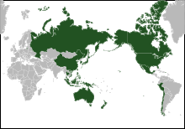
Азиатско-Тихоокеанское экономическое сотрудничество (АТЭС) (7 ноября 1989 г.) - форум 21 страны Азиатско-Тихоокеанского региона для сотрудничества в области региональной торговли и облегчения и либерализации капиталовложений. Целью АТЭС является повышение экономического роста и процветания в регионе и укрепление азиатско-тихоокеанского сообщества.
В группировку вошли Австралия, Бруней, Канада, Индонезия, Япония, Республика Корея, Малайзия, Новая Зеландия, Филиппины, Сингапур, Таиланд, США, Гонконг, Китайская Народная Республика, Мексика, Папуа - Новая Гвинея, Чили, Перу, Россия, Вьетнам.
В странах-членах проживает около 40 % мирового населения, на них приходится приблизительно 54 % ВВП и 44 % мировой торговли.

Slide 17
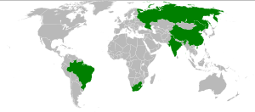
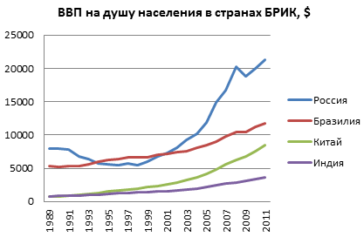
БРИКС (англ. BRICS) - группа из пяти быстроразвивающихся стран: Бразилия, Россия, Индия, Китай, Южно-Африканская Республика. До 2011 года по отношению к организации использовалась аббревиатура БРИК. В связи с присоединением ЮАР к БРИК 18 февраля 2011 года, с этого времени группа стала носить название BRICS.
Выгодное положение этим странам обеспечивает наличие большого количества важных для мировой экономики ресурсов.
На долю входящих в БРИК стран приходится 26 % суши в мире, 42% населения и 14,6 % мирового ВВП.

Slide 18
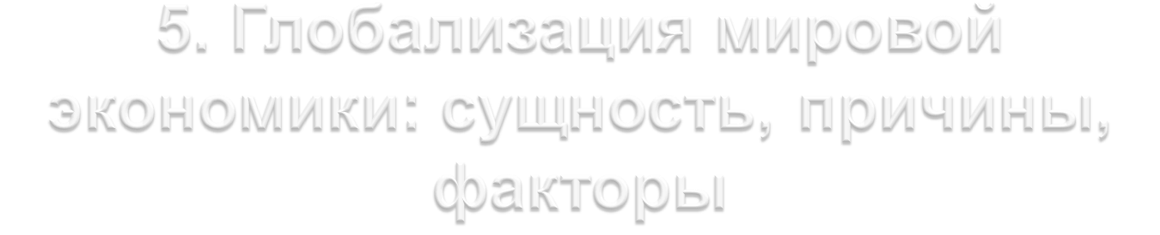

Slide 19
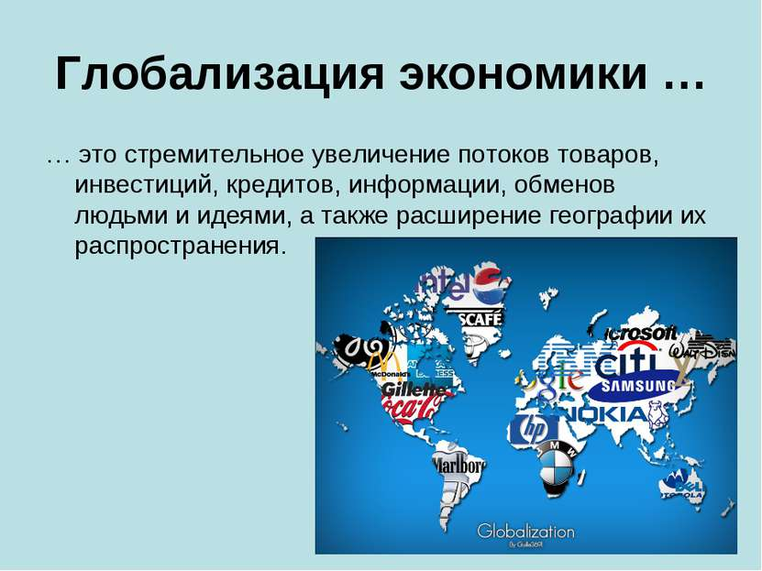

Slide 20
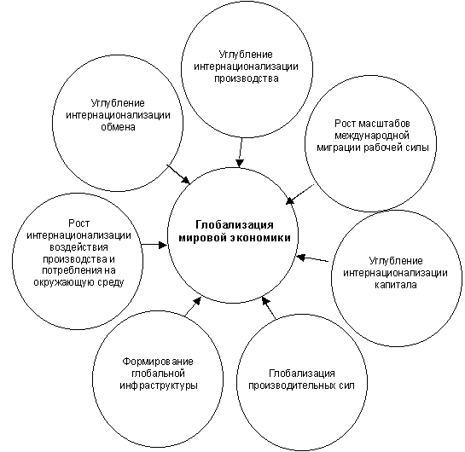

Slide 21
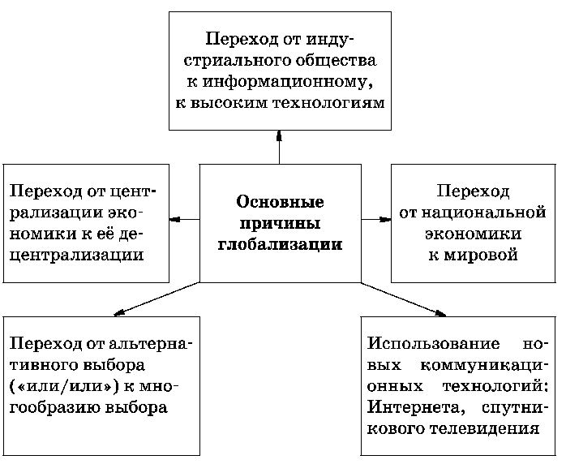

Slide 22
В настоящее время 80% новейших технологий создаются ТНК, доходы которых в ряде случаев превышают валовой национальный доход отдельных, довольно крупных стран. Достаточно сказать, что в списке 100 крупнейших экономик мира 51 позицию занимают ТНК. Причем сфера деятельности значительной части из них связана с разработкой гипертехнологий (или метатехнологий), к которым можно отнести сетевые компьютеры, новейшие компьютерные программы, организационные технологии, технологии формирования общественного мнения и массового сознания и др.
Именно разработчики и владельцы подобных технологий контролируют сегодня финансовые рынки и определяют облик мировой экономики.

Slide 23
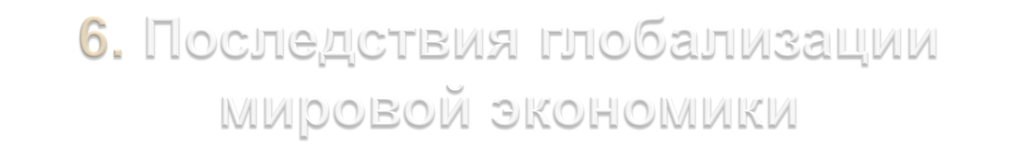

Slide 24
